Slide 1
C++程序设计基础教程
第14章 I/O流
第3讲
上海大学出版社 2016

Slide 2
第14章 I/O流
标准I/O流
文件I/O流
字符串I/O流
*趣味程序———探究文件字节内容
小结

Slide 3
14.3 字符串I/O流
14.3.1 C语言中的字符串生成与解析
  int sprintf(char *buf, ”格式控制”, 表达式表);
    函数原型在头文件 stdio.h 中
    功能：生成字符串，存放在字符串buf中
例（见教材）
  char str[1024];
  int n=100;
  char c=’A’, s[20]=”Hello world”;
  double x = 3.1415926;
  sprintf(str, ”n=%d, c=%c, x=%lf, s=%s\n”,
  n, c, x, s);
  则生成字符串，即：将字符串作为I/O的介质。

Slide 4
14.3 字符串I/O流
  int sscanf(char *buf, ”格式控制”, 地址表达式表);
    函数原型在头文件 stdio.h 中
    功能：从字符串buf中读取数据
例
  sscanf(str, ”n=%d, c=%c, x=%lf, s=%s\n”,
  &n, &c, &x, s);
  从字符串str中读取各种类型的数据。

Slide 5
14.3.2 C++字符串流
C++提供字符串流（string streams）类，
  以其对象的组合成员（string类的对象）作为读/写数据的“介质”；
  数据均在计算机内存中流动（并非输入/输出）并进行必要的格式转换（ASCII格式与二进制格式）。
C++的字符串流类，在头文件sstream中声明
  istringstream 是 istream 的派生类；
  ostringstream 是 ostream 的派生类；
  stringstream 是 iostream 的派生类。
因而，对其对象的操作方法与标准I/O基本上相同。
  在这个意义上，我们也分别称为输入字符串流类，输出字符串流类，输入/输出字符串流类。

Slide 6
14.3.2 C++字符串流
类istringstream，ostringstream和stringstream的对象都分别联系到其一个内部的组合成员string对象
  该字符串成员可通过串流类的成员函数str()访问。
istringstream类的对象在创建时可用
  string类的对象作为实参实现初始化；
  C-字符串（字符数组的首地址）作为实参实现初始化。
ostringstream类的对象在创建时可采用其默认的初始化（使用其默认构造函数）而不必考虑其内部的string成员对象的尺寸
  因为string类的对象能够自动扩展。

Slide 7
#include <iostream>
#include <sstream>
#include <string>
using namespace std;
int main()
{
int n = 100, m;
double x = 3.1415926535897932, y;
ostringstream oss;
oss.precision(8);
oss << fixed;
oss << ”n = ” << n << ”, x = ” << x;
cout << oss.str() << endl; // 输出所构造的字符串
n = 100, x = 3.14159265

Slide 8
istringstream iss(oss.str());
cout << iss.str() << endl;// 输出新对象的内部字符串
string str;
getline(iss, str, ’=’);//从iss读字符串至遇到第1个'='
cout << ”|” << str << ”|” << endl; // 标准输出
iss >> m;
iss.ignore(100, ’=’); // 也可以直接忽略至'='
iss >> y;
cout <<”m = ”<<m<<”, y = ”<<y<<endl;// 标准输出
return 0;
}
n = 100, x = 3.14159265

Slide 9
14.4 *趣味程序
探究文件的字节内容
  将指定的文件按二进制模式打开；
  以字节为单位按16进制数及对应的ASCII字符依次
  输出文件的内容。
  利用这个程序可以探究文件的字节内容，进一步理解
  文本文件。

Slide 10
14.4 *趣味程序
采用面向对象设计方法，设计了一个类Brow。
  该类带内存堆资源，因而需要
    深拷贝构造函数、深赋值运算符函数和析构函数。
  Brow类提供了默认的构造函数和转换构造函数，可以
    先创建对象，然后使用成员函数Open打开指定的文件；
    也可以在创建对象时打开指定的文件（这一点是模仿创建文件流对象时的做法。请大家仔细体会）。
  此外，还重载了类型转换运算符，可以通过判断对象的值了解对象的状态
    这也是模仿I/O流类的作法。请大家体会。

Slide 11
class Brow
{
public:
Brow(char *filename=NULL);
Brow(const Brow &b);
Brow & operator=(const Brow &b);
operator int();
virtual ~Brow();
void Open(char *filename);
void Show();
protected:
int GetKey();
int isPrint(unsigned char c);
int FileSize(ifstream &infile);
void ShowPage();
private:
string fname;
unsigned char *buf;
int size;
int page, row, col;
};

Slide 12
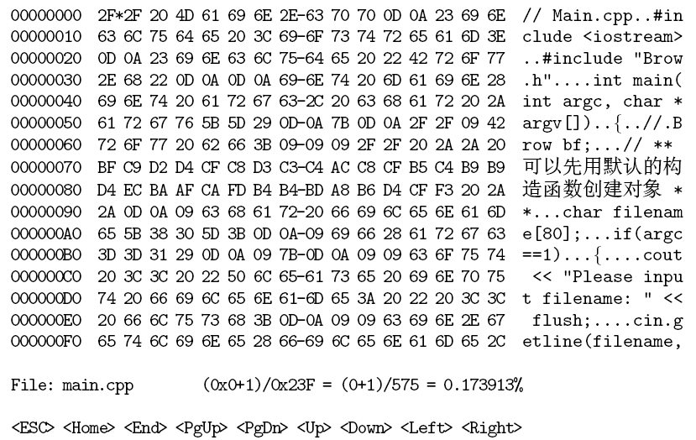

Slide 13
Thank You !

